Slide 1


Slide 2

概述

Slide 3
技术的背景及意义
1、技术背景
现在网页用户群体复杂，层次多样，对页面的好用性越来越高。要求一个网页在很好的需求战略，功能规格，信息构架的基础上更多的关注交互细节设计。
传统的网页设计采用表格（Table）布局，源代码存在大量的冗余代码，页面结构与表现混杂在一起，非常不利于查找和管理信息，更不利于修改信息。
而一种新生技术，DIV+CSS的出现弥补了Table的不足。

Slide 4
技术的背景及意义
2、CSS样式的优点
布局灵活，便于维护，代码清晰
利于后期优化，更高的兼容性
元素精确定位，任意排列
内容结构与格式控制相分离

Slide 5
项目的需求和分析
1.页面分析
首页导航链接：首页、关于我们、新闻动态、楼盘展示、人才招聘、联系我们、留言反馈。
内容展示：部分内容展示，如：公司简介、企业文化、组织结构、公司荣誉、项目荣誉。
2.项目总体设计
项目整体采用DIV+CSS架构、表单、列表、表格，由导航通过超链接读取并显示不同页面的数据。

Slide 6
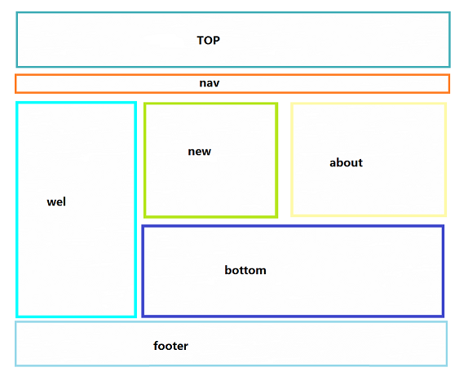
项目首页整体框架图

Slide 7
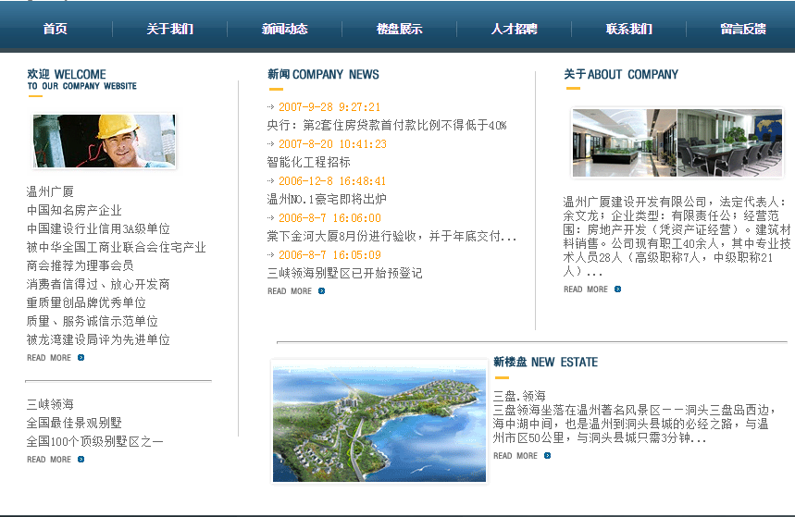
项目的设计与实现
首页
首页显示导航链接、最新新闻列表、部分楼盘展示、公司简介

Slide 8
导航条制作
1、用<ul></ul>和<li></li>标签制作
2、背景图片竖线插入：刚插入时，竖线显示在导航栏的上方。
如何让竖线在导航条的中间显示？
在CSS样式的 background 中设置为：right center，但这时导航条的右边会多出一条竖线，这时我们需要为最后的一个<li>设一个类（class）来单独为它设置样式（background：none）来去掉最后一根竖线

Slide 9
首页页面的功能实现
在这一部分我个人认为细线的插入是一个难点。
左边底部横着的细线用的是<hr/>，而右边是用插入背景图片的方式，为了让它不与底部和顶部接近在background中设置它的高度

Slide 10
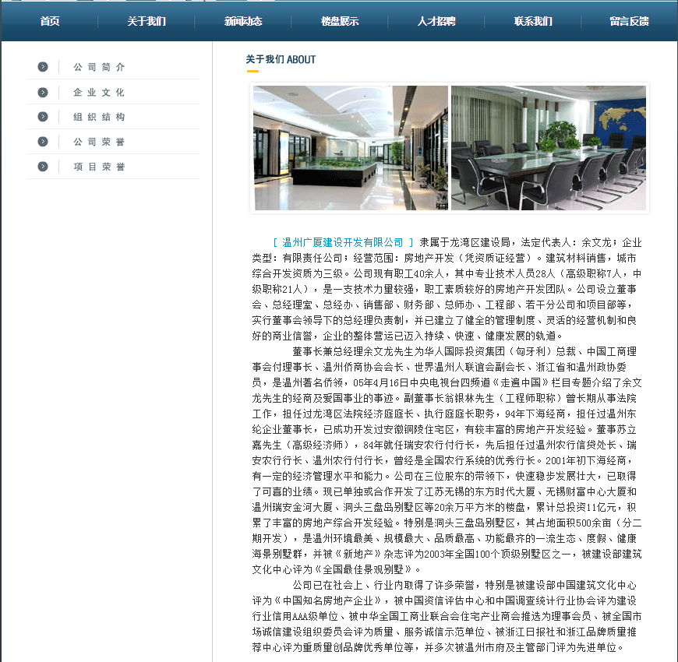
项目的设计与实现
关于我们
此页面主要介绍温州广厦
的公司规模和法定代表人
采用<span></span>标签来设置某一元素的特定样式

Slide 11
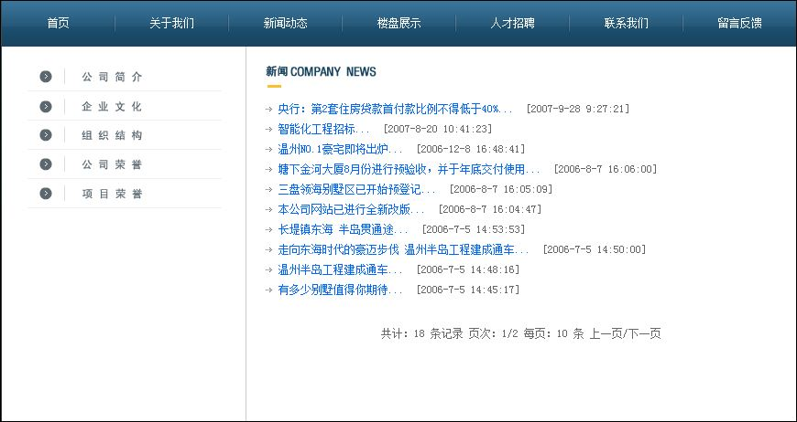
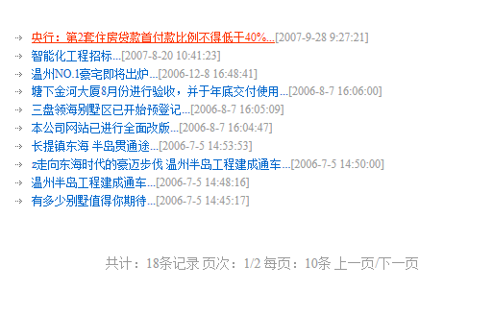
项目的设计与实现
新闻动态
温州广厦楼盘进展以及交付时间等新闻列表预览
鼠标滑动文字
部分时的格式变化采用超链接方式实现（a：hover），日期则采用<span></span>样式实现

Slide 12
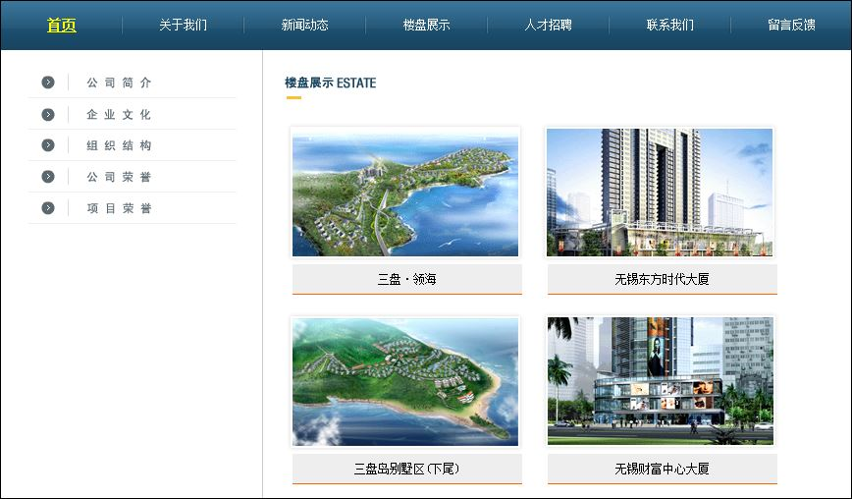
项目的设计与实现
楼盘展示
图片布局
方法一：<ul></ul>和<li></li>样式
方法二：<dl></dl>、<dt></dt>和<dd></dd>样式
文字背景图下的细线则用border-bottom：1px solid #F60

Slide 13
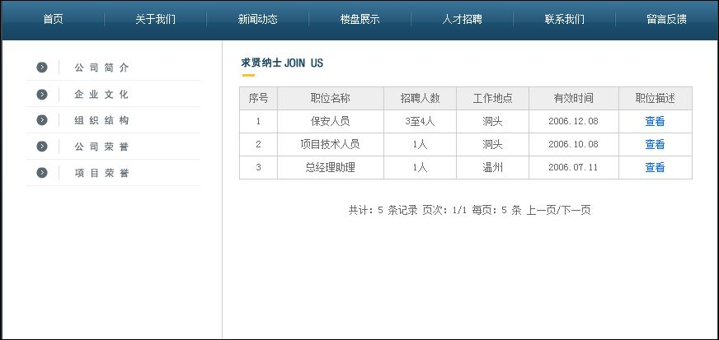
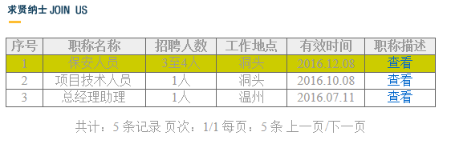
项目的设计与实现
人才招聘
招聘启事的职位以及招聘人数等详细信息展示
1、整体布局采用table。
2、鼠标浏览表格中的某一行时，此行的背景颜色变化，则用：
tr：hover
{
backround:#CC0；
}

Slide 14
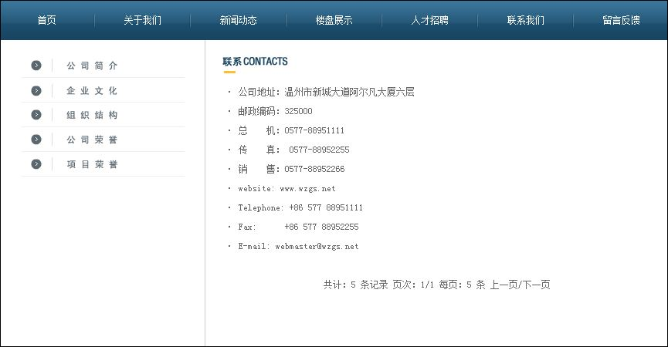
项目的设计与实现
联系方式

Slide 15
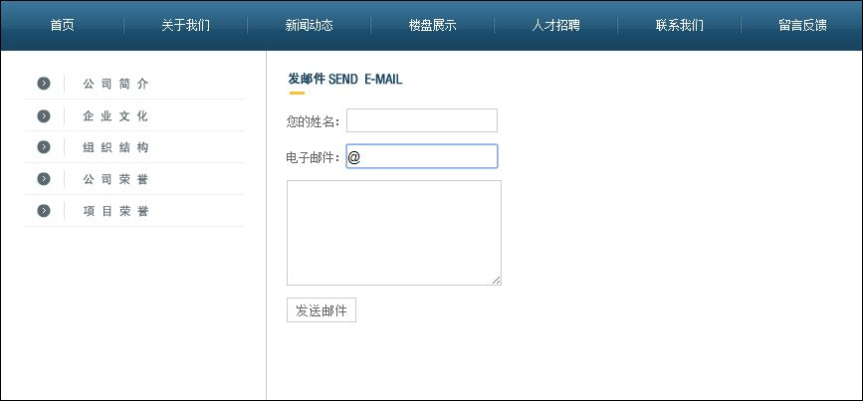
项目的设计与实现
留言反馈页面采用email方式发送

Slide 16
总结
在项目开发之前对框架构造和整体设计要有一个清晰的思路
项目开发期间，在使用DIV+CSS样式在运用上有了一定的熟悉度
在于同一个页面视觉效果，采用DIV+CSS重构的页面容量要比table编码的页面文件容量小得多，代码更加简洁

Slide 17
Thank you for your
visited !!!

